Slide 1


20194111 최민규
3장 과제
3-6
컴퓨터 구조

Slide 2
20194111최민규 컴퓨터 구조
3-6. switch_eg() 함수의 gdbgui 실행
실습 과제
컴퓨터 구조

Slide 3
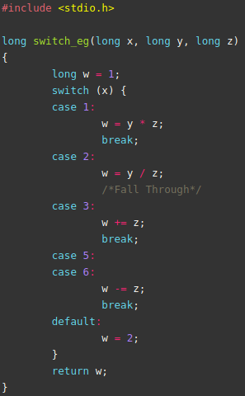
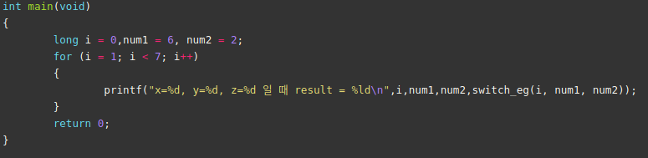
20194111최민규 컴퓨터 구조
SUB TITLE :// 3-6. switch_eg( ) 함수의 gdbgui 실행
<문제>
가상머신에서 앞의 switch_eg( )함수를 아래와 같이 C 프로그램을 작성하고 수행
실행 파일 생성을 위해 main( ) 함수 추가
S –Og 옵션으로 어셈블리 코드를 생성한 후 분석
(앞의 예와 다른 점을 분석)
아래와 같이 컴파일 한 후 gdbgui 주요 단계 실행 및 상태를 추적, 캡쳐 하고 설명(-Og –g 옵션)
<소스 코드>

Slide 4
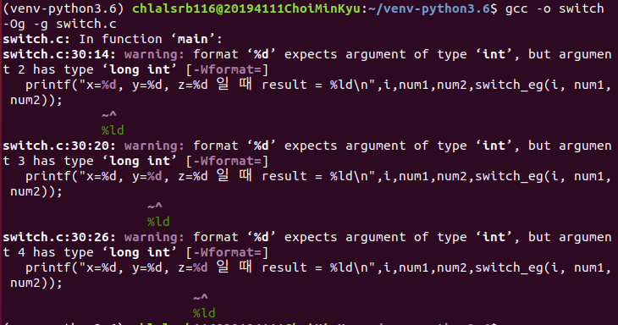
20194111최민규 컴퓨터 구조
SUB TITLE :// 3-6. switch_eg( ) 함수의 gdbgui 실행 ( –Og -g 버전 컴파일)
< -Og -g 버전 컴파일>
가상머신에서 앞의 switch_og( )함수를 아래와 같이 –Og -g옵션으로 컴파일

Slide 5
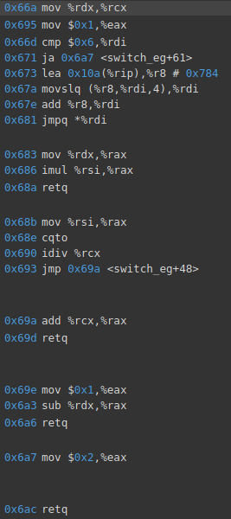
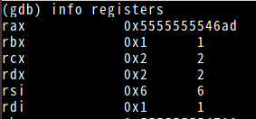
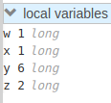
20194111최민규 컴퓨터 구조
SUB TITLE :// 3-6. switch_eg( ) 함수의 gdbgui 실행 ( –Og -g 버전 컴파일)
<최적화 버전 gdbgui - switch_eg ( ) 어셈블리 코드>
%rdi에 지역 변수 x, %rsi에 지역변수 y, %rdx에 지역변수 z, %rax에 지역 변수 w가 할당된다.
① %rdx(지역 변수 z)의 값을 %rcx로 mov 연산한다.
②상수 1을 %eax로 mov 연산한다. (리턴 값이 64bit가 아닌 것을 알고 있으므로, 32bit인 %eax를 이용한다.)
③ %rdi의 값과 상수 6을 cmp 연산한다. (값의 차를 구해 조건 코드를 설정)
④ %rdi의 값이 상수 6보다 크면 0x6a7(default)로 점프한다. default에서는 상수 2값을 %eax로 할당하고 리턴한다.
▲ 레지스터
▲ 지역 변수

Slide 6
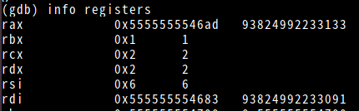

20194111최민규 컴퓨터 구조
SUB TITLE :// 3-6. switch_eg( ) 함수의 gdbgui 실행 ( –Og -g 버전 컴파일)
<최적화 버전 gdbgui - switch_eg ( ) 어셈블리 코드>
① 점프 테이블의 시작 주소와 상대값을 더해 %r8에 할당(따라서, %r8에는 이제 점프 테이블의 시작 주소가 할당되어 있음) 해 준 뒤, 시작주소 %r8에 %rdi(지역 변수 x) 값+ 4 (long은 4바이트 단위이므로)를 수행 해 원하는 점프 지점까지의 상대값을 찾아 다시 %rdi에 할당한다.
② 이후 점프 테이블의 시작 주소에 %rdi에 할당한 상대값을 더해 %rdi에 할당한다.
③ %rdi에 할당된 주소 위치로 점프한다.
*C코드로 치면 switch문에서 알맞은 case문으로 이동하는 부분에 해당한다.
▲ 레지스터
▲ 지역 변수

Slide 7
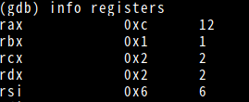
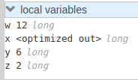
20194111최민규 컴퓨터 구조
SUB TITLE :// 3-6. switch_eg( ) 함수의 gdbgui 실행 ( –Og -g 버전 컴파일)
<최적화 버전 gdbgui - switch_eg ( ) 어셈블리 코드>
*x = 1, y=6, z=2일 때
① %rdx의 값(z=2)을 %rax(w)로 mov연산한다.
② %rsi의 값(y=6)을 %rax(z=2)와 곱한 뒤, %rax에 할당한다.
③ %rax값을 리턴한다.
x의 값이 1이므로, case 1로 이동 해 w = y*z 연산을 한 후 w값이 리턴 된 모습이다.
▲ 레지스터
▲ 지역 변수

Slide 8
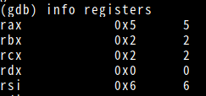
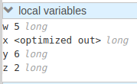
20194111최민규 컴퓨터 구조
SUB TITLE :// 3-6. switch_eg( ) 함수의 gdbgui 실행 ( –Og -g 버전 컴파일)
<최적화 버전 gdbgui - switch_eg ( ) 어셈블리 코드>
*x = 2, y = 6, z =2일 때
① %rsi의 값(y=6)을 %rax(w)로 mov연산한다.
② 나눗셈 연산에서 8비트의 결과를 얻기 위해 자릿수를 맞춰준다. (cqto)
③ %rcx(z=2)값으로 %rax(w=6)값을 나눈 뒤, %rax에 할당한다.
④ 0x69a(case 3)로 점프한다
⑤ %rcx와 %rax의 값을 더한 뒤 %rax에 할당하고 리턴한다.
x의 값이 2이므로, case 2로 이동 해 w = y/z 연산을 한 후, break;가 없으므로 case 3로 이동 해 w += z 연산까지 수행 된 모습이다.
▲ 레지스터
▲ 지역 변수

Slide 9
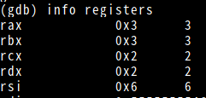
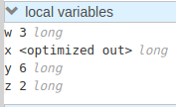
20194111최민규 컴퓨터 구조
SUB TITLE :// 3-6. switch_eg( ) 함수의 gdbgui 실행 ( –Og -g 버전 컴파일)
<최적화 버전 gdbgui - switch_eg ( ) 어셈블리 코드>
*x = 3, y = 6, z =2일 때
① %rcx와 %rax의 값을 더한 뒤 %rax에 할당하고 리턴한다.
▲ 레지스터
▲ 지역 변수

Slide 10
20194111최민규 컴퓨터 구조
SUB TITLE :// 3-6. switch_eg( ) 함수의 gdbgui 실행 ( –Og -g 버전 컴파일)
<최적화 버전 gdbgui - switch_eg ( ) 어셈블리 코드>
*x = 3, y = 6, z =2일 때
① %rcx와 %rax의 값을 더한 뒤 %rax에 할당하고 리턴한다.
▲ 레지스터
▲ 지역 변수

Slide 11
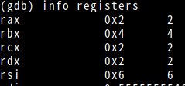
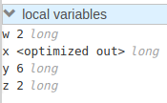
20194111최민규 컴퓨터 구조
SUB TITLE :// 3-6. switch_eg( ) 함수의 gdbgui 실행 ( –Og -g 버전 컴파일)
<최적화 버전 gdbgui - switch_eg ( ) 어셈블리 코드>
*x = 4, y = 6, z =2일 때
① default인 0x6a7로 이동 해 %eax에 2를 할당하고 반환한다.
▲ 레지스터
▲ 지역 변수

Slide 12
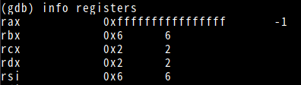
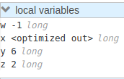
20194111최민규 컴퓨터 구조
SUB TITLE :// 3-6. switch_eg( ) 함수의 gdbgui 실행 ( –Og -g 버전 컴파일)
<최적화 버전 gdbgui - switch_eg ( ) 어셈블리 코드>
*x = 5, y = 6, z =2일 때
① 상수 1값을 %eax에 할당한다. (w =1 연산이 case 5또는 6에서만 이루어진다.)
②%rax(w = 1) 에서 %rdx(z=2)를 뺀 후, %rax에 할당하고, 값을 리턴한다.
case 5의 경우는 곧장 case6으로 이동 해 연산이 이루어지는 것을 확인할 수 있다.
▲ 레지스터
▲ 지역 변수

Slide 13
20194111최민규 컴퓨터 구조
SUB TITLE :// 3-6. switch_eg( ) 함수의 gdbgui 실행 ( –Og -g 버전 컴파일)
<최적화 버전 gdbgui - switch_eg ( ) 어셈블리 코드>
*x = 6, y = 6, z =2일 때
① 상수 1값을 %eax에 할당한다. (w =1 연산이 case 5또는 6에서만 이루어진다.)
②%rax(w = 1) 에서 %rdx(z=2)를 뺀 후, %rax에 할당하고, 값을 리턴한다.
▲ 레지스터
▲ 지역 변수

Slide 14
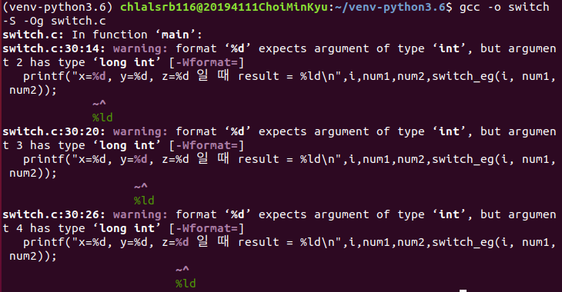
20194111최민규 컴퓨터 구조
SUB TITLE :// 3-6. switch_eg( ) 함수의 gdbgui 실행 (–S –Og 옵션)
<-S -Og 옵션으로 어셈블리 코드 생성>
가상머신에서 앞의 switch_og( )함수를 아래와 같이 -S –Og옵션으로 어셈블리 코드를 생성

Slide 15
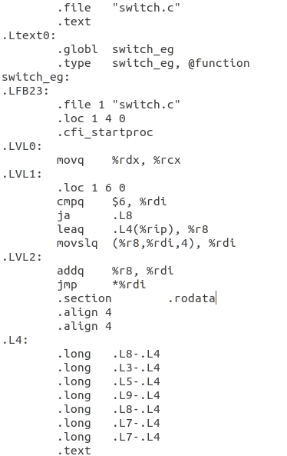
20194111최민규 컴퓨터 구조
SUB TITLE :// 3-6. switch_eg( ) 함수의 gdbgui 실행 (–S –Og 옵션)
<수업의 예제와 다른 점 분석>
① .L4 부분을 확인하면 점프 테이블의 주소가 저장되어 있는 것이 아니라, 테이블 시작 주소인 .L4부터 타겟 주소까지의 오프셋(상대값)이 저장되어 있다.
②앞의 실행 예에서 알 수 있듯이 테이블의 시작 주소가 저장된 레지스터는 %r8 이었다. (사실 테이블의 시작 주소가 처음부터 저장되어 있다기 보다 점프 테이블의 시작 주소까지의 상대값이 저장되어 있고, 이를 더해 주어 %r8에 점프 테이블의 시작 주소를 할당한다.
*어셈블리 코드 파일이 아래로 너무 길기 때문에 이후의 내용은 생략함.

